Slide 1

การพัฒนาโมบายแอพ ด้วย Ionic Framework
สมศักดิ์ แซ่ลิ้ม
saknarak@gmail.com
http://bit.ly/ionic_training

Slide 2
หัวข้อ
แนะนำ Ionic Framework
การออกแบบหน้าจอ
การใช้งาน Directives และ Services
การเชื่อมต่อกับเซิร์ฟเวอร์และฐานข้อมูล
การติดต่อกับ Hardware ด้วย ngCordova
การเผยแพร่แอพบน Play Store

Slide 3
01 แนะนำ Ionic Framework

Slide 4
หัวข้อ
ทางเลือกในการพัฒนาโมบายแอพ
Framework ในการพัฒนาโมบายแอพ
จุดเด่นของ Ionic Framework
องค์ประกอบหลักของ Ionic Framework
การติดตั้งซอฟต์แวร์
เริ่มต้นใช้งาน Ionic Framework

Slide 5
ทางเลือกในการพัฒนาโมบายแอพ (1/3)
ใช้เครื่องมือแบบ Native
Android ใช้ภาษา Java
ใช้ Android Studio ในการพัฒนา
iOS ใช้ภาษา Objective-C/Swift
ใช้ Xcode ในการพัฒนา

Slide 6
ทางเลือกในการพัฒนาโมบายแอพ (2/3)
ใช้เครื่องมือข้าม Platform แบบ Native
Xarmarin ใช้ C#.NET
ต้องออกแบบหน้าจอแต่ละ Platform แยกจากกัน
Corona SDK ใช้ภาษา Lua ในการพัฒนา
คอมไพล์ครั้งเดียวได้ทั้ง Android/iOS
การ Compile ต้อง Online ต่อ Internet
Qt ใช้ภาษา C ในการพัฒนา
รองรับหลาย Platform รวมทั้ง Desktop
ต้องติดตั้ง Runtime บน Platform นั้น ๆ ด้วย
NativeScript ใช้ JavaScript/TypeScript ในการพัฒนา

Slide 7
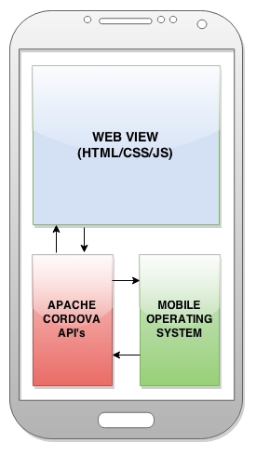
ทางเลือกในการพัฒนาโมบายแอพ (3/3)
ใช้เครื่องมือลูกผสม (Hybrid) พัฒนาด้วย HTML/JavaScript
เป็น WebView ที่มี API สำหรับติดต่อ Hardware ได้
Apache Cordova
ขื่อเดิม PhoneGap
Adobe ซื้อมาแล้ว Open Source เปลี่ยนชื่อเป็น Cordova
Compile แล้วได้แอพที่พร้อม run มีขนาดใหญ่
Adobe AIR
Appcelerator (Titanium)
ลักษณะเดียวกับ Cordova

Slide 8
Framework ในการพัฒนาโมบายแอพ
jQuery Mobile
เป็นเพียงการสร้าง UI เท่านั้น (ส่วนของ View)
AngularJS / Ember.js / Knockout.js / Backbone.js / etc.
พัฒนา Single Page App (SPA) แบบ Model-View-Controller (MVC)
All-in-one Framework รวมเครื่องมือต่าง ๆ ไว้พร้อมใช้
Ionic Framework
Sencha
Onsen UI
Kendo UI
etc.

Slide 9



จุดเด่นของ Ionic Framework
ส่วน UI ต่อยอดมาจาก AngularJS
ใช้ Apache Cordova ที่มี Browser ประสิทธิภาพสูง
ปรับแต่งได้ง่าย โดยอาศัยความรู้ HTML/CSS/JavaScript
ใช้ icon แบบ font มีให้เลือกกว่า 700 แบบ
มีผู้ใช้เป็นจำนวนมาก

Slide 10
องค์ประกอบหลักของ Ionic Framework
AngularJS
ต่อยอดจาก AngularJS เพื่อการพัฒนา App แบบ MVC
CSS components
ออกแบบ UI โดยใช้ CSS ปรับแต่งได้ง่าย
JavaScript components
ขยายความสามารถของ Component ด้วย JavaScript
Cordova Plugins
มี Plugin API สำหรับติดต่อ Hardware ด้วย JavaScript
Ionic CLI
มี command line เขียนด้วย node.js ในการจัดการแอพ

Slide 11
การติดตั้งซอฟต์แวร์
Node.js
Git
Bower & Gulp
Cordova & Ionic CLI
Atom or Sublime Text
Android Studio/SDK

Slide 12
Workshop 1.1 ติดตั้ง Cordova
ติดตั้ง Node.js
ติดตั้ง python 2.7
ติดตั้ง Git
ติดตั้ง Gulp
ติดตั้ง Bower
ติดตั้ง Cordova
ติดตั้ง Ionic
ติดตั้ง Sublime Text หรือ Atom
ติดตั้ง Chrome
ติดตั้ง Android Studio/SDK

Slide 13
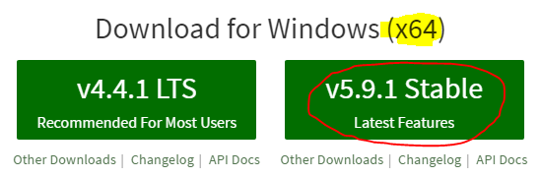
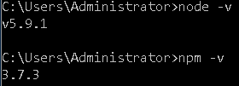
การติดตั้ง Node.js
ดาวน์โหลดได้ที่ https://nodejs.org/
เลือกเวอร์ชั่น 5.x
ตรวจสอบการติดตั้ง
node -v
npm -v

Slide 14
การติดตั้ง Python
ดาวน์โหลดได้ที่ https://www.python.org/downloads/
เลือกเวอร์ชั่น 2.7.x เท่านั้น
ตรวจสอบการติดตั้ง
python --version

Slide 15
การติดตั้ง Git
http://git-scm.com/downloads
ติดตั้งใช่ค่า default
ตรวจสอบการติดตั้ง
git --version

Slide 16
การติดตั้ง Bower และ Gulp
npm install bower -g
npm install gulp -g
ตรวจสอบการติดตั้ง
bower -v
gulp -v

Slide 17
การติดตั้ง Cordova และ Ionic CLI
npm install cordova -g
npm install ionic -g
ตรวจสอบการติดตั้ง
cordova -v
ionic -v
คำสั่ง ionic จะแสดงวิธีใช้งาน

Slide 18
Workshop 1.2 ทดสอบ Ionic Framework
สร้าง Project ใหม่จาก template
blank
sidemenu
tabs
run ผ่านบราวเซอร์

Slide 19
เริ่มต้นใช้งาน Ionic Framework
ใช้งานผ่าน Ionic CLI ด้วยคำสั่ง ionic
การสร้าง app จาก template
ionic start myApp templateName
ionic start myOak blank –-type1
cd เข้าโฟลเดอร์ myApp
ทดสอบ run ผ่าน Browser
ionic serve
OR
ionic serve -p 8100

Slide 20
Template App ของ Ionic Framework
Ionic มี template มาตรฐาน 3 แบบคือ
blank เป็น app 1 หน้าจอ
tabs เป็น app ที่มี 3 tab (เป็นค่า default)
sidemenu เป็น app ที่มี side menu
ใช้ ionic start --list เพื่อดู template ทั้งหมด
การ run ตัวอย่าง
ionic start myApp1 blank
myApp1 คือชื่อ folder ที่จะถูกสร้าง
blank คือชื่อ template
cd myApp1
ionic serve -p 8100

Slide 21
คำสั่งเบื้องต้นใน ionic serve
r หรือ restart คือ restart server ใหม่
g หรือ goto คือ ไปที่ url
c หรือ consolelogs คือ เปิด/ปิด output ที่ console
s หรือ serverlogs คือ เปิด/ปิด output ที่ server
q หรือ quit คือปิดการทำงานและออกจาก server

Slide 22
โครงสร้างไฟล์ของ ionic framework
bower.js ไฟล์ config ของ bower
config.xml ไฟล์ config ของ Cordova
gulpfile.js ไฟล์ config ของ Gulp
ionic.project ไฟล์เก็บข้อมูล project
package.json ไฟล์เก็บข้อมูลของ npm
hooks/ เก็บไฟล์ script เพื่อแทรกการทำงาน
plugins/ เก็บไฟล์ plugin
scss/ เก็บไฟล์ scss
www/ เก็บไฟล์ที่เกี่ยวข้องกับเว็บ

Slide 23
โครงสร้างไฟล์ของโฟลเดอร์ www
index.html ไฟล์ Html หลัก
css/ เก็บไฟล์ .css
img/ เก็บรูปภาพ
js/ เก็บไฟล์ .js ที่สร้างขึ้นมาเอง
lib/ เก็บไฟล์ของ library อื่น ที่เกิดจากการติดตั้งด้วย bower install

Slide 24
Workshop 1.3 การทำงานผ่านอุปกรณ์ Android
ติดตั้ง Java JDK
ติดตั้ง Android Studio
ติดตั้ง Genymotion
ตั้งค่าและ run ผ่านอุปกรณ์ Android

Slide 25
การติดตั้ง Android Studio
ดาวโหลดได้ที่ http://developer.android.com/sdk/index.html
จำเป็นต้องมี Java JDK http://www.oracle.com/technetwork/java/javase/downloads/index.html

Slide 26
การติดตั้ง SDK สำหรับ Android
ติดตั้ง JDK (>=7)
JAVA_HOME ชี้ไปที่ C:\Program Files\Java\jdk1.x.x
ติดตั้ง Android SDK หรือ Android Studio
ANDROID_HOME ชื้ไปที่ AndroidSDK
เพิ่ม SDK Package
Android Platform SDK สำหรับรุ่นของ Android ที่ต้องการลง
Android SDK build-tools
Android Support Repository
PATH ควรมี
C:\Windows\system32
AndroidSDK\tools และ AndroidSDK\platform-tools

Slide 27
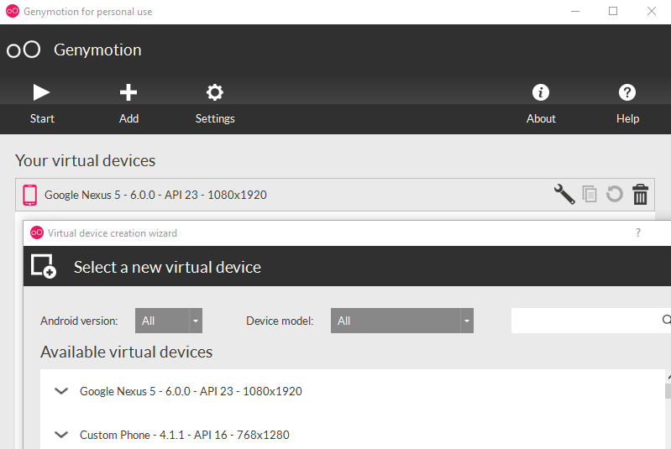
ติดตั้ง Genymotion
สมัครสมาชิกและดาวน์โหลด
https://www.genymotion.com/download/
เลือก Individual > Basic (FREE)
ติดตั้งโปรแกรม และเพิ่มเครื่อง

Slide 28
การเพิ่ม Platform Android
สร้างโปรเจคและ cd เข้าโปรเจค
ionic start sampleApp blank
cd sampleApp
เพิ่ม android เข้าในโปรเจค
ionic platform add android
ionic platform เพิ่มดู platform ที่สนับสนุน
run โปรเจคผ่าน emulator
ionic emulate android
run โปรเจคผ่าน genymotion หรืออุปกรณ์จริง
ionic run android

Slide 29
การ run ผ่านอุปกรณ์ Android
ทดสอบ run บนมือถือ
ionic platform add android
ionic build android
ionic emulate android (ผ่าน Android Emulator)
ionic run android (ผ่านอุปกรณ์จริง, Genymotion)

Slide 30
02 การออกแบบหน้าจอ

Slide 31
หัวข้อ
ออกแบบหน้าจอด้วย CSS
การเปลี่ยนหน้าจอ
การตกแต่งด้วย SCSS

Slide 32
ออกแบบหน้าจอด้วย CSS
http://ionicframework.com/docs/components/
ระบบ grid
โครงสร้างหน้าจอ
ปุ่มกด
ลิสต์รายการ
รายการแบบการ์ด
ไอคอน
แบบฟอร์ม
toggle

Slide 33
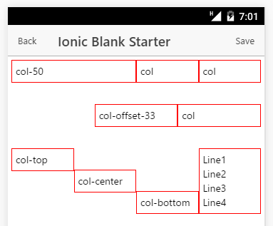
ระบบ grid
css class
row
col
col-50
col-offset-33
col-top, col-center, col-bottom

Slide 34
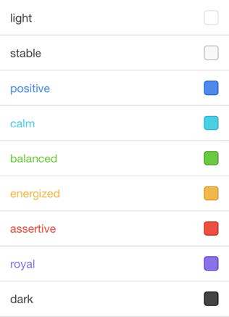
โครงสร้างหน้าจอ
<ion-pane> <ion-header-bar class="bar-color"> </ion-header-bar> <ion-content> </ion-content> <ion-footer-bar class="bar-color"> </ion-footer-bar> </ion-pane>
color mood

Slide 35
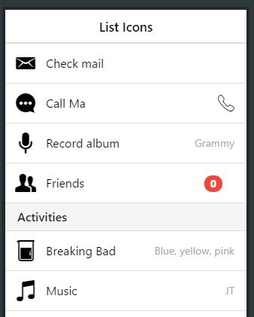
ลิสต์รายการ
list
list-inset
item
item-divider
item-icon-left item-icon-right
item-button-right
item-avatar
item-thumbnail-left
content
item-note
badge badge-color

Slide 36
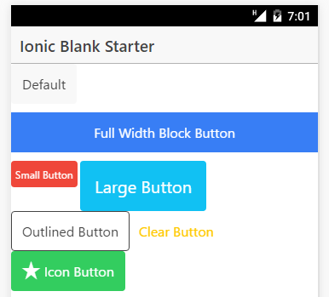
ปุ่มกด
css class
button
button-full
button-small
button-large
button-outline
button-clear
button-color
icon-left ion-star

Slide 37
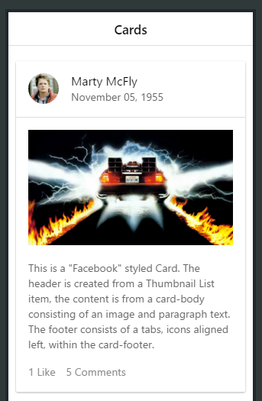
รายการแบบการ์ด
card คือ item ที่เกาะกลุ่มกัน
<div class="list card"> <div class="item item-avatar"> <img src="mcfly.jpg"> <h2>Name</h2><p>Date</p> </div> <div class="item item-body"> <img class="full-image" src="photo.jpg"> <p>...</p> <p> <a href="#" class="subdued">1 Like</a> <a href="#" class="subdued">5 Comments</a> </p> </div> </div>

Slide 38
ไอคอน
css class
icon
icon-iconname
ใช้ font ในการทำ icon
http://ionicons.com/
https://design.google.com/icons/

Slide 39
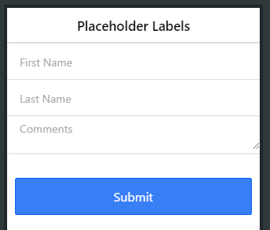
แบบฟอร์ม
css class
item-input
item-input-inset
item-stacked-label
item-floating-label
input-label
<div class="list"> <label class="item item-input"> <input type="text" placeholder="User"> </label> <label class="item item-input"> <span class="input-label">Pass</span> <input type="text" placeholder="Name"> </label> </div>

Slide 40
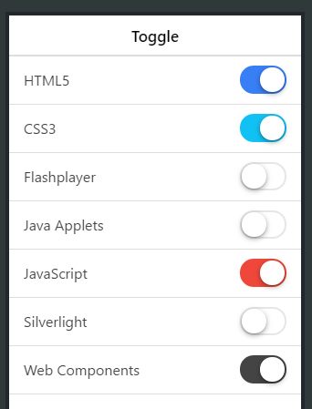
toggle
toggle คือ checkbox
list ใช้ class item-toggle
<label class="toggle"> <input type="checkbox"> <div class="track"> <div class="handle"></div> </div> </label>

Slide 41
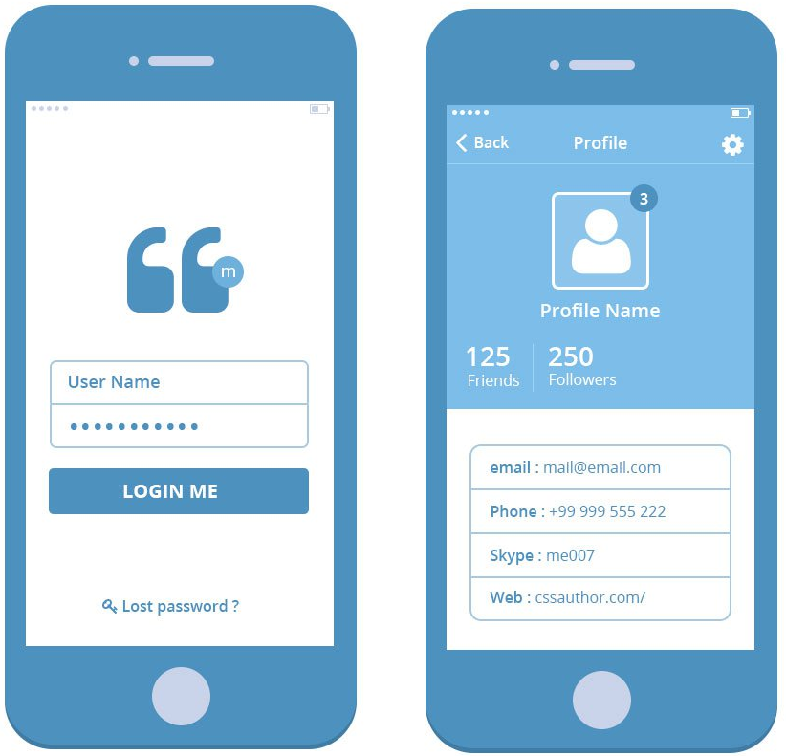
Workshop 2.1 ออกแบบหน้าจอเข้าสู่ระบบ
ออกแบบหน้าจอ สำหรับการเข้าสู่ระบบ

Slide 42
ตัวอย่างการออกแบบหน้าจอ

Slide 43
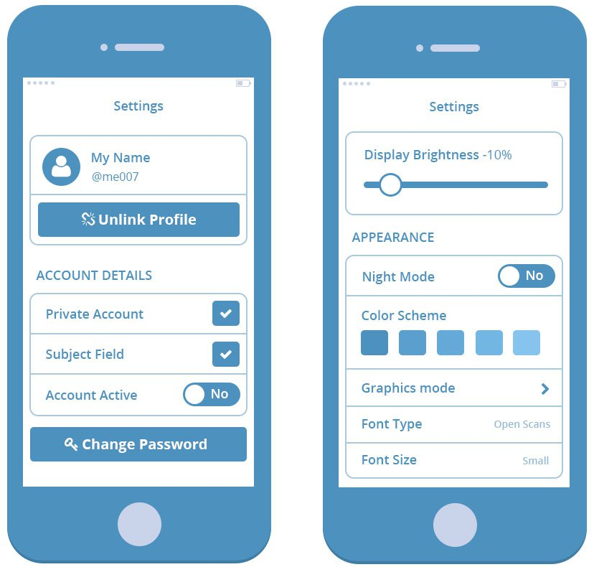
ตัวอย่างการออกแบบหน้าจอ

Slide 44
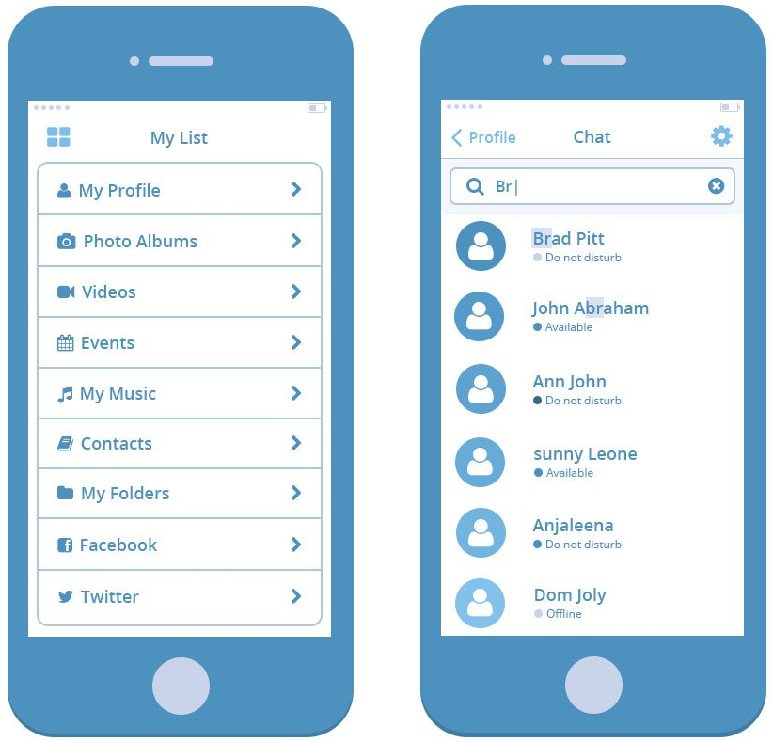
ตัวอย่างการออกแบบหน้าจอ

Slide 45
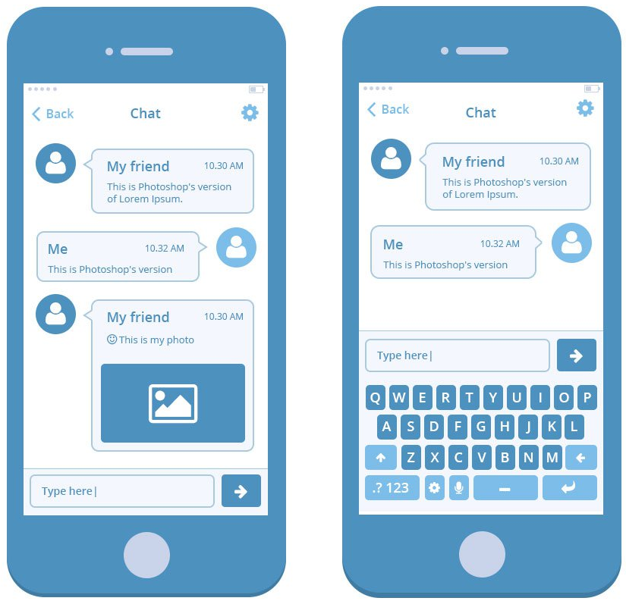
ตัวอย่างการออกแบบหน้าจอ

Slide 46
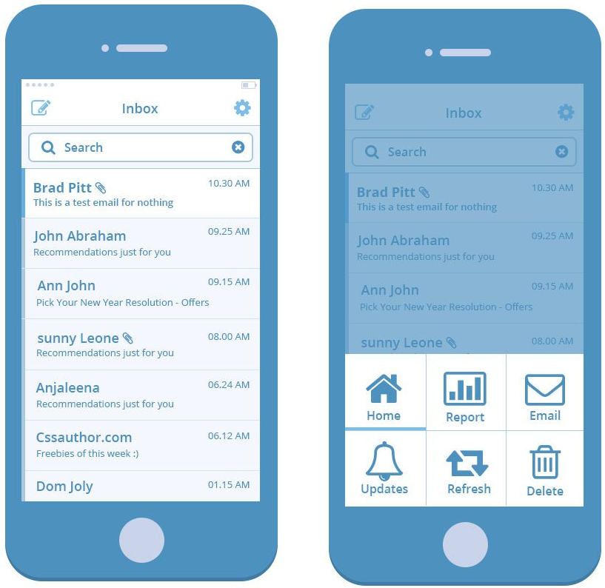
ตัวอย่างการออกแบบหน้าจอ

Slide 47
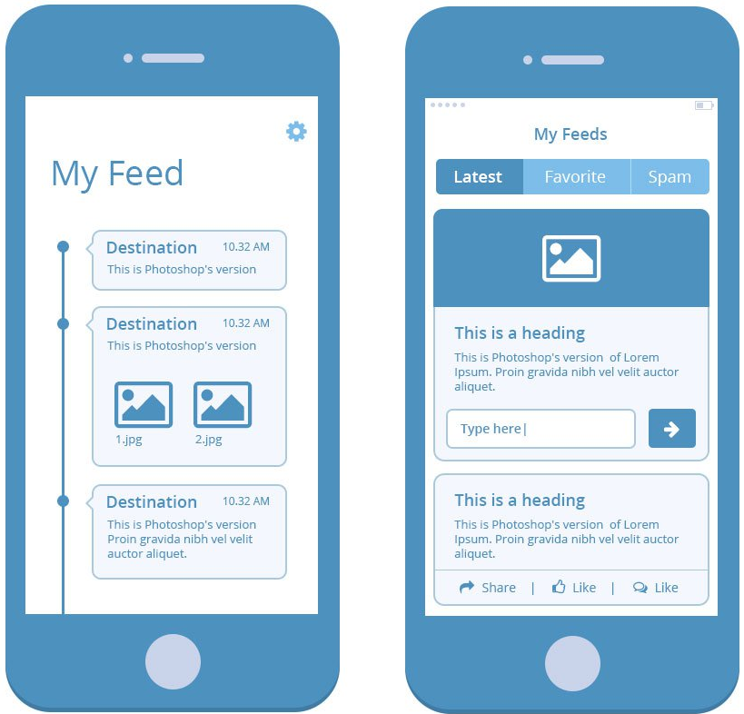
ตัวอย่างการออกแบบหน้าจอ

Slide 48
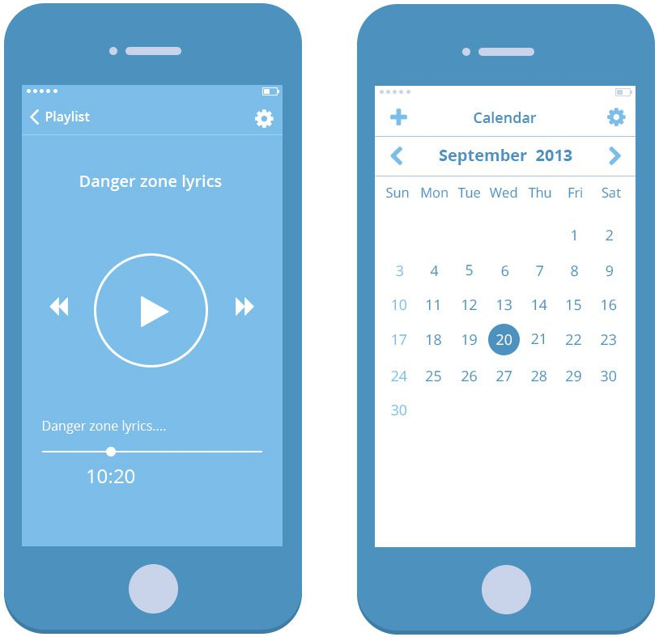
ตัวอย่างการออกแบบหน้าจอ

Slide 49
การเปลี่ยนหน้าจอ
Angular เบื้องต้น
การเปลี่ยนหน้าจอด้วย ui-router
การใช้งาน tabs

Slide 50
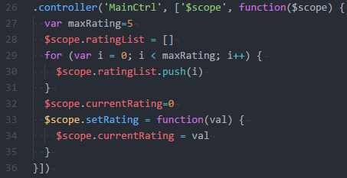
Angular เบื้องต้น (1/2)
แก้ไขไฟล์ www/js/app.js โดยเพิ่ม code ลงไป
.controller('MainCtrl', ['$scope', function($scope) { ... }])

Slide 51
Angular เบื้องต้น (2/2)
แก้ไขไฟล์ www/index.html
<body ng-app="starter" ng-controller="MainCtrl"> ... <ion-content class="padding"> <div class="padding text-center">Rate the App</div> <div class="padding text-center"> <i ng-repeat="n in ratingList" class="icon padding {{ n <= currentRating ? 'ion-ios-star' : 'ion-ios-star-outline' }}" ng-click="setRating(n)"></i> </div> </ion-content>

Slide 52
การเปลี่ยนหน้าจอ (1/3)
ใช้ angular ui-router
https://github.com/angular-ui/ui-router
.config(['$stateProvider', '$urlRouterProvider', function($stateProvider, $urlRouterProvider) { ... }])
$stateProvider.state('login', { url: '/view1', templateUrl: 'templates/login.html', controller: 'LoginCtrl' })
$urlRouterProvider.otherwise('/login')

Slide 53
การเปลี่ยนหน้าจอ (2/3)
www/index.html
แทนที่ <ion-content> ด้วย <ion-nav-view>
<ion-pane> <ion-header-bar class="bar-stable"> <h1 class="title">My Awesome App</h1> </ion-header-bar> <ion-nav-view class="has-header"></ion-nav-view> </ion-pane>

Slide 54
การเปลี่ยนหน้าจอ (3/3)
สร้างไฟล์ www/templates/login.html
ใช้ ui-sref เพื่อไปยัง state ที่ต้องการ
<button ui-sref="app" class="button button-block button-clam">Sign In</button>
ใช้ $state.go('stateName') ไปยังหน้าที่ต้องการ

Slide 55
Workshop 2.2
การเปลี่ยนหน้าจอ
สร้างหน้าจอ login
สร้างหน้าจอ รายชื่อนักเรียน
สร้างหน้าจอ ประวัตินักเรียน
สร้างการเชื่อมโยงจาก login ไป รายชื่อนักเรียน
สร้างการเชื่อมโยงจาก รายชื่อนักเรียน ไป ประวัตินักเรียน

Slide 56
ตัวอย่างหน้าจอดูประวัตินักเรียน

Slide 57
การใช้งาน tabs (1/4)
สร้างโปรเจคจาก tabs
ionic start tabs1 tabs
แก้ไขไฟล์ www/js/app.js กำหนด state ใหม่
แก้ไขไฟล์ www/js/controllers.js กำหนด Controller ใหม่
directive tabs
http://ionicframework.com/docs/components/#tabs
tabs-icon-only
tabs-item-hide
tabs-color

Slide 58
การใช้งาน tabs (2/4)
แก้ไขไฟล์ www/js/app.js กำหนด state ใหม่
.config(['$stateProvider', '$urlRouterProvider', function($stateProvider, $urlRouterProvider) { $stateProvider.state('tab.login', { url: '/tab/login', abstract: false, views: { 'login': { templateUrl: 'templates/login.html', controller: 'LoginCtrl' } } }) }])

Slide 59
การใช้งาน tabs (3/4)
กำหนด name ให้ ion-nav-view
<ion-tabs class="tabs-royal"> <ion-tab icon="ion-power" ui-sref="tab.login"> <ion-nav-view name="login"></ion-nav-view> </ion-tab> <ion-tab icon="ion-person-add" ui-sref="tab.register"> <ion-nav-view name="register"></ion-nav-view> </ion-tab> </ion-tabs>

Slide 60
การใช้งาน tabs (4/4)
แก้ไฟล์ templates ใช้ <ion-view> และ ion-content
<ion-view view-title="Login"> <ion-content class="padding"> <div class="list"> <label class="item item-input"> <span class="input-label">Email</span> <input type="email" ng-model="email"> </label> </div> </ion-content> </ion-view>

Slide 61
Workshop 2.3
การออกแบบหน้าจอโดยใช้ Tab
สร้างโปรเจคใหม่โดยใช้ tabs
หน้าจอ login ประกอบด้วย tab
login
register
หน้าจอ main ประกอบด้วย tab
dashboard
student list => student view
about

Slide 62
การรับส่ง parameter ระหว่างหน้า (1/2)
กำหนด parameter ที่ config
$stateProvider.state('student.edit', { url: '/edit/:id', … })
ส่งค่า parameter ผ่าน go
$state.go('student.edit', {id: 5})

Slide 63
การรับส่ง parameter ระหว่างหน้า (2/2)
ทำ link ส่งค่า parameter โดยใช้ ui-sref
<a ui-sref="student.edit({id:5})">...</a>
การรับค่า parameter ใช้ $stateParams
$stateProvider.state('a', { url: 'path/:id/:name/?query', controller: 'ACtrl', }); module.controller('ACtrl', function($stateParams, $state) { $state.params; // has id, name, and query $stateParams; // has id and name }

Slide 64
Workshop 2.4
การออกแบบหน้าจอโดยใช้ sidemenu
สร้างโปรเจคจาก template sidemenu
หน้า main สร้างหน้าจอย่อย
dashboard
student => student view
about
หน้า student ไป student view ให้ส่งรหัสนักเรียนไปด้วย และแสดงผลตามรหัสนักเรียน

Slide 65
การใช้งาน SASS ร่วมกับ Ionic Framework
cd เข้า project
ionic setup sass
แก้ไขไฟล์ sass/ionic.app.scss
ประกาศตัวแปรก่อนการ @import
ประกาศ class ใหม่หลังการ @import

Slide 66
SASS/SCSS เบื้องต้น (1/6)
SASS เป็น Pre-Processor ทำหน้าที่แปลงไฟล์ .scss เป็น .css
ช่วยให้การสร้างและแก้ไขไฟล์ .css สะดวกขึ้นมาก
คุณสมบัติเด่นของ SASS มี 5 ประการคือ
สร้างตัวแปรได้
Nesting ประกาศโครงสร้างซ้อนได้
Import/Partial แยกเป็นหลาย ๆ ไฟล์ได้
Mixins เขียนฟังก์ชั่นได้
Extends/Inheritance ขยายนิยามของ class ได้
http://sass-lang.com/guide

Slide 67
SASS/SCSS เบื้องต้น (2/6)
ตัวแปร ขึ้นต้นด้วย $ ใช้ - ได้ ใช้ : (โคล่อน) ในการกำหนดค่า
$text-color: red; $dashed: 1px dashed red; .error { color: $text-color; border: $dashed; }
.error { color: red; border: 1px dashed red; }

Slide 68
SASS/SCSS เบื้องต้น (3/6)
Nesting ใช้สัญลักษณ์ ~ เพื่ออ้างถึง parent
.list { padding:0; .item { display: block; ~:hover { color: red; } } }
.list { padding: 0; } .list .item { display: block; } .list .item:hover { color: red; }

Slide 69
SASS/SCSS เบื้องต้น (4/6)
Import ใช้ผนวกไฟล์ .scss เข้ามา สามารถใช้ _ นำหน้าชื่อไฟล์ได้ และไม่ต้องระบุนามสกุล .scss
ไฟล์ _variables.scss $color: red;
ไฟล์ main.scss @import 'variables' .main { color: $color; }
ไฟล์ main.css .main { color: red; }

Slide 70
SASS/SCSS เบื้องต้น (5/6)
Mixins ช่วยให้เรียกใช้ได้ซ้ำ ๆ ระบุ parameter ได้
@mixin ellipsis() { text-overflow: ellipsis; overflow: hidden; white-space:nowrap; } @mixin border-raduis($radius: 5px) { -webkit-border-radius: $radius; border-radius: $radius; } .title { color: blue; @include ellipsis(); @include border-radius(10px); }
.title { color: blue; text-overflow: ellipsis; overflow: hidden; white-space:nowrap; -webkit-border-radius: 10px; border-radius: 10px; }

Slide 71
SASS/SCSS เบื้องต้น (6/6)
Extend/Inheritance
.message { border-radius: 10px; width: 50%; margin: 0 auto; } .error { @extend .message; color: red; } .success { @extend .message; color: green; }
.message, .error, .success { border-radius: 10px; width: 50%; margin: 0 auto; } .error { color: red; } .success { color: green; }

Slide 72
การตกแต่งด้วย SASS/SCSS
ขั้นตอนการใช้ SASS/SCSS
ติดตั้ง scss
cd project_folder ionic setup sass
เปิดไฟล์ scss/ionic.app.scss
เพิ่ม/แก้ไขตัวค่าตัวแปร ก่อน การ @import
เพิ่ม font ก่อนการ @import
เพิ่ม/แก้ไข class หลังการ @import

Slide 73
Workshop 2.5 การตกแต่งด้วย SASS/SCSS

Slide 74
03 การใช้งาน Directives และ Services

Slide 75
หัวข้อ
การใช้งาน Services
การใช้งาน Directives

Slide 76
การใช้งาน Platform Services
ควรเรียกใช้งานใน $ionicPlatform.ready เท่านั้น
ไฟล์ www/js/app.js
.run(function($ionicPlatform) { $ionicPlatform.ready(function() { ... }) })

Slide 77
Ionic Platform Service
$ionicPlatform
onHardwareBackButton(callback)
offHardwareBackButton(callback)
registerBackButtonAction(callback, priority, [actionId])
Return to previous view = 100
Close side menu = 150
Dismiss modal = 200
Close action sheet = 300
Dismiss popup = 400
Dismiss loading overlay = 500

Slide 78
Ionic Platform Service
register callback functions for
pause, resume, volumeupbutton, volumedownbutton
return function for de-register callback
var fnc = $ionicPlatform.on('pause', function() { // de-register on pause fnc(); });

Slide 79
Workshop 3.1 ทดสอบ PlatformService
เมื่อกดปุ่ม Back (priority=100) ให้ไปหน้า Dashboard
เมื่อกดปุ่ม Volume up หรือ down ให้แสดงข้อความ

Slide 80
การใช้งาน Directives
Header & Footer directive
Content directive
Navigation directive
Tabs directive
Side Menu directive
Loading directive
List directive

Slide 81
Header & Footer directive
<ion-header-bar align-title="left"> <h1 class="title">Header Title</h1> </ion-header-bar>
<ion-subheader-bar align-title="center" /> <h2 class="title">Subtitle</h2> </ion-subheader-bar>
<ion-footer-bar align-title="right"> <h1 class="title">Footer Title</h1> </ion-footer-bar>

Slide 82
Content directive
ion-content
direction="x|y|xy"
locking="true" true=scroll สองทิศทางพร้อมกันไม่ได้
padding=""
scroll="true" scroll ได้หรือไม่
overflow-scroll
scrollbar-x="true" แสดง scrollbar แนวนอน
scrollbar-y="true" แสดง scrollbar แนวตั้ง
on-scroll="callback()"
on-scroll-complete="callback()"
has-bouncing="boolean" (iOS: true, Android: false)

Slide 83
ion-refresher directive ทำ pull to refresh (1/2)
<ion-content> <ion-refresher pulling-text="Loading data..." on-refresh="doRefresh()"> </ion-refresher> <ion-list> <ion-item collection-repeat="item in items"> <h2>id={{item.id}}</h2> <p>title={{item.title</p> </ion-item> </ion-list> </ion-content>

Slide 84
ion-refresher directive ทำ pull to refresh (2/2)
$scope.items = []; $scope.doRefresh = function() { setTimeout(function() { for (var i = 0; i < 3; i++) { $scope.items.unshift({ id:$scope.items.length, title:'News '+$scope.items.length }) } // remove pull to refresh icon/spinner $scope.$broadcast('scroll.refreshComplete'); }, 1000) }

Slide 85
Workshop 3.2 ทำ Pull-to-Refresh
ทำ Pull to refresh เพื่อแสดงข้อมูลใหม่

Slide 86
ion-infinite-scroll ทำการ scroll ไม่รู้จบ (1/2)
<ion-content> <ion-list> <ion-item collection-repeat="item in items"> <h2>id={{item.id}}</h2> <p>title={{item.title</p> </ion-item> </ion-list> <ion-infinite-scroll on-infinite="loadMore()" distance="1%"> </ion-infinite-scroll></ion-content>

Slide 87
ion-infinite-scroll ทำการ scroll ไม่รู้จบ (2/2)
$scope.items = []; $scope.loadMore = function() { setTimeout(function() { for (var i = 0; i < 3; i++) { $scope.items.push({ id:$scope.items.length, title:'News '+$scope.items.length }) } // remove pull to refresh icon/spinner $scope.$broadcast('scroll.infiniteScrollComplete'); }, 1000) }

Slide 88
$ionicScrollDelegate
<body ng-controller="MainCtrl"> <ion-content delegate-handle="mainScroll"> <button ng-click="scrollTop()">Scroll to Top!</button> </ion-content> </body>
function MainCtrl($scope, $ionicScrollDelegate) { $scope.scrollTop = function() { $ionicScrollDelegate.scrollTop(); $ionicScrollDelegate.$getByHandle('mainScroll') .scrollTop(); }; }

Slide 89
Workshop 3.3
ทำ Infinite scroll
แสดงข้อมูลใหม่ เมื่อเลื่อนรายการลงจนเกือบสุด

Slide 90
การใช้งาน Services
Action Sheet service
Popover & Popup serivce
Gesture directive & service
Utilities service

Slide 91
Workshop 3.4
สร้าง Action Sheet service
ทำ Action Sheet

Slide 92
04 ฐานข้อมูล และการเชื่อมต่อกับเซิร์ฟเวอร์

Slide 93
ฐานข้อมูล และการเชื่อมต่อกับเซิร์ฟเวอร์
การเชื่อมต่อข้อมูลจาก server
การจัดเก็บข้อมูลภายในอุปกรณ์
localStorage
sqlite

Slide 94
การใช้ $http
https://docs.angularjs.org/api/ng/service/$http
$http({ method:'GET', url: 'http://localhost/api' }).then( function successCallback(res) {}, function errorCallback(res) {} )
$http.get('/someUrl', config)
$http.post('/someUrl', data, config)

Slide 95
appConfig และการใช้กำหนดให้มีการใช้งาน cookie
.constant('appConfig', { apiUrl: 'http://localhost/api/index.php', version: 1 })
.config(function($httpProvider) { $httpProvider.defaults.withCredentials = true; … })

Slide 96
Factory
Factory คือตัวช่วยสร้าง Instance ของ Class
.factory('StudentFactory', ['$q', function($q) { return { get: function(page) { var dfd = $q.defer(); $http.get('/student/list/'+page).then(function(res) { dfd.resolve(res.data) }) return dfd.promise; } } }])

Slide 97
Service
Service คือ Factory ที่มีเพียง Instance เดียว
.service('StudentService', ['$q', function($q) { return { get: function(page) { var dfd = $q.defer(); $http.get('/student/list/'+page).then(function(res) { dfd.resolve(res.data) }) return dfd.promise; } } }])

Slide 98
Workshop 3.1
การเชื่อมต่อข้อมูลกับ Server
ใช้ $http เพื่อตรวจสอบ user/pass ในการ Login
ใช้ $http เพื่อดึงข้อมูลนักเรียนขึ้นมาแสดงครั้งและ 20 รายการ
ใช้ $http เพื่อทำ infinite scroll

Slide 99
การจัดเก็บข้อมูลด้วย LocalStorage
เป็นฐานข้อมูลแบบ key-value ทั้ง key และ value เป็น string เท่านั้น
localStorage.getItem(key)
localStorage.setItem(key, value)
localStorage.clear()
localStorage.removeItem(key)
Object.keys(localStorage)
localStorage จัดเก็บระดับโดเมน
sessionStorage สำหรับจัดเก็บข้อมูลชั่วคราว

Slide 100
$rootScope
$rootScope ใช้ในการแชร์ข้อมูลข้าม Controller ได้
ใช้เก็บข้อมูล Session

Slide 101
การตรวจสอบ login
.run(['$rootScope', '$state', '$ionicPlatform', function($rootScope, $state, $ionicPlatform) { $rootScope.$on('$stateChangeStart', function (event, next) { var needLogin = next.name.substr(0, 7)!='signin.'; if (!$rootScope.user && needLogin) { console.log('unauthorized access'); event.preventDefault(); $state.go('signin.login'); } }); ...

Slide 102
Workshop 3.2
การใช้ localStorage จดจำ login
แก้ไขหน้าจอ Login ให้สามารถจดจำชื่อผู้ใช้ได้
เมื่อ login ให้จดจำ session ของผู้ใช้
เมื่อ logout ให้ทำลาย session ของผู้ใช้
เมื่อ logout แล้ว จะต้องไม่สามารถย้อนกลับไปหน้าก่อนหน้าได้

Slide 103
การต่อฐานข้อมูล sqlite (1/2)
ติดตั้ง ngCordova
ติดตั้ง plugin cordova-sqlite-plugin
ก่อนการใช้งาน sqlite ต้องอยู่ในสถานะ ready ก่อนเสมอ
https://github.com/litehelpers/Cordova-sqlite-storage
การเปิด database
var db = window.sqlitePlugin.openDatabase({name: 'my.db', iosDatabaseLocation: 'default'}, successcb, errorcb)
var db = $cordovaSQLite.openDB({name: 'my.db', iosDatabaseLocation: 'default'});

Slide 104
การต่อฐานข้อมูล sqlite (2/2)
การ query ข้อมูล
$cordovaSQLite.execute(db, "SELECT id, name FROM student WHERE id=?", [5]).then(function (res) { console.log('length=' + res.rows.length); console.log('name=' + res.rows.item(0).name); console.log('insertId=' + res.insertId); console.log('numAffected=', res.rowsAffected); }, function(error) { console.log('SELECT error: ' + error.message); });

Slide 105
Workshop 3.3
จัดเก็บข้อมูลโดยใช้ sqlite
จัดเก็บข้อมูลนักเรียนลงฐานข้อมูล sqlite
ทำ infinite scroll โดยใช้ sqlite
ทำ pull-to-refresh โดยใช้ $http แล้ว update ข้อมูลใน sqlite

Slide 106
05 การติดต่อกับ Hardware ด้วย ngCordova

Slide 107
การใช้งาน Cordova Plugins
Plugin คือ native code สำหรับติดต่อ OS/Hardware ของ Platform นั้น ๆ ซึ่งอาจมีไม่เหมือนกันในแต่ละ Platform
ค้นหา plugin และวิธีใช้งานได้ที่
http://cordova.apache.org/plugins/
คำสั่งในการจัดการ plugin (ภายใต้โปรเจค)
ionic plugin ls ดู plugin ที่ติดตั้งแล้ว
ionic plugin add plugin-name เพิ่ม plugin ใหม่
ionic plugin rm plugin-name เอา plugin ออก
ionic plugin search plugin-keyword ค้นหา plugin

Slide 108
ตัวอย่างการใช้งาน cordova-plugin-battery-status
ติดตั้ง Plugin
ionic plugin add cordova-plugin-battery-status
เพิ่มโค้ดใน $ionicPlatform.ready ฟังก์ชั่น
window.addEventListener("batterystatus", onBatteryStatus, false); function onBatteryStatus(info) { console.log(info); }
มี 3 events คือ batterystatus, batterycritical, และ batterylow
มี info.level (0-100) และ info.isPlugged
ได้ข้อมูลเมื่อมีการเปลี่ยนค่าเท่านั้น
Notes:
ไม่สามารถ get ค่า battery status ได้ทันที ต้องรอให้มีการเปลี่ยนแปลงเท่านั้น
หากต้องการค่า ต้องทำ plugin ใหม่ขึ้นเองเท่าน้้น
http://stackoverflow.com/questions/21478704/how-to-get-battery-level-in-cordova-2-9-when-it-need

Slide 109
Workshop 5.1
ทดสอบการใช้งาน battery status
แสดงสถานะของ Battery จาก plugin
Notes:
ไม่สามารถ get ค่า battery status ได้ทันที ต้องรอให้มีการเปลี่ยนแปลงเท่านั้น
หากต้องการค่า ต้องทำ plugin ใหม่ขึ้นเองเท่าน้้น
http://stackoverflow.com/questions/21478704/how-to-get-battery-level-in-cordova-2-9-when-it-need

Slide 110
ngCordova
การใช้ plugin เป็นการเรียกผ่าน global namespace ผิดหลักการของ Angular ที่ใช้ Dependency Injection
การติดตั้ง ngCordova
npm install -g bower (ถ้ายังไม่ได้ติดตั้ง bower)
bower install ngCordova --save
เพิ่ม script ใน www/index.html <script src="lib/ngCordova/dist/ng-cordova.min.js"> </script>
แก้ไข www/js/app.js เพิ่มการโหลด ngCordova angular.module('starter', ['ionic', 'ngCordova'])

Slide 111
ตัวอย่างการใช้งาน
$cordovaDevice
getPlatform()
getModel()

Slide 112
ตัวอย่างการใช้งาน $cordovaToast
ติดตั้ง plugin
ionic plugin add cordova-plugin-x-toast
ตัวอย่างการใช้งาน
.controller('Ctrl', ['$ionicPlatform', '$cordovaToast', function($ionicPlatform, $cordovaToast) { $ionicPlatform.ready(function() { $cordovaToast .show('This is a long toast!', 'long', 'center') .then(function(success) {}, function(error) {}); }); }])

Slide 113
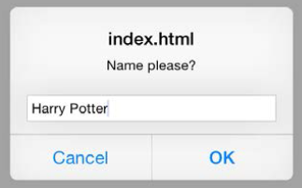
ตัวอย่างการใช้งาน $cordovaDialog
ติดตั้ง plugin cordova-plugin-dialogs
ตัวอย่างการใช้งาน
$cordovaDialogs.prompt('Name please?', 'Identity', ['Cancel', 'OK'], 'Harry Potter') .then(function(result) { if (result.buttonIndex == 2) { $scope.name = result.input1; } });

Slide 114
ตัวอย่างการใช้งาน $cordovaFlashlight
ติดตั้ง plugin cordova-plugin-flashlight
การตรวจสอบว่ารองรับหรือไม่
$scope.isSupport = false; $cordovaFlashlight.available().then(function(isSupport) { $scope.isSupport = isSupport; });
การควบคุม
$cordovaFlashlight.switchOn() $cordovaFlashlight.switchOff() $cordovaFlashlight.toggle()

Slide 115
ตัวอย่างการใช้งาน $cordovaGeolocation
ติดตั้ง plugin cordova-plugin-geolocation
var posOptions = { timeout: 10000, enableHighAccuracy: false }; $cordovaGeolocation .getCurrentPosition(posOptions) .then(function(position) { console.log(positoin) }, function(error) { console.log(error) })

Slide 116
Workshop 5.2
การใช้งาน Plugin
ใช้งาน cordova-plugin-x-toast
ใช้งาน cordova-plugin-dialogs
ใช้งาน cordova-plugin-flashlight
ใช้งาน cordova-plugin-geolocation

Slide 117
06 การเผยแพร่แอพบน Play Store

Slide 118
การเผยแพร่แอพบน Play Store
สร้าง icon และ splash ไฟล์ใหม่
สร้าง installer package (.apk)

Slide 119
สร้าง icon และหน้าจอ splash
สร้างไฟล์ icon.png ให้มีขนาด 1024x1024px
สร้างไฟล์ splash.png ให้มีขนาดใหญ่กว่า 1024x1024px
วางไฟล์ icon.png และ splash.png ในโฟลเดอร์ resources
ionic resources ทำการ convert file ทั้งหมด
ionic resources --icon ทำการ convert เฉพาะ icons
ionic resources --splash ทำการ convert เฉพาะ splash screens

Slide 120
สร้าง Installer Package (1/2)
ใช้ Cordova CLI ในการสร้าง installer package
cordova build --release android
Output อยู่ที่ /platforms/android/build/outputs/apk/android- release-unsigned.apk
สร้าง key สำหรับการ sign apk (ถ้ายังไม่มี)
keytool -genkey -v -keystore app-name-release-key.keystore -alias key_alias -keyalg RSA -keysize 2048 -validity 10000

Slide 121
สร้าง Installer Package (2/2)
ทำการ sign ไฟล์ apk
jarsigner -verbose -sigalg SHA1withRSA -digestalg SHA1 -keystore app-name-release-key.keystore /path/to/android-release.apk key_alias
ใช้ zipalign เพื่อปรับขนาดไฟล์ apk
zipalign -v 4 /path/to/android-unsigned.apk my-ionic-app.apk
Upload ไฟล์ apk ที่ signed แล้ว ขึ้น Play Store ได้

Slide 122
Workshop 6.1
สร้าง installer package
กำหนดรูป icon และ splash ใหม่
สร้าง installer package

Slide 123
ข้อมูลอ้างอิง และข้อมูลเพิ่มเติม
http://ionicframework.com/docs/
http://www.tutorialspoint.com/ionic/
https://docs.angularjs.org/guide
http://sass-lang.com/guide
http://cordova.apache.org/plugins/

